Slide 2
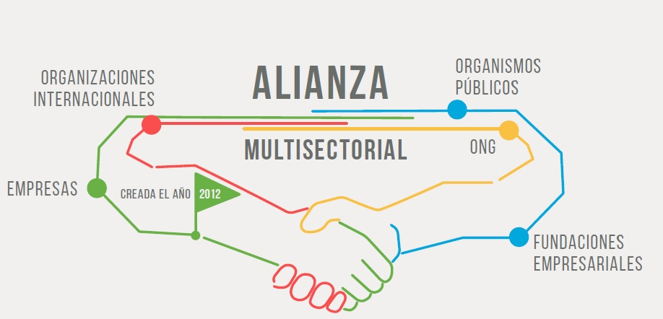

Slide 3
Impactos de las Empresas en los
derechos de niños, niñas y adolescentes
Notes:
Nosotros como red partimos de una premisa…Es inevitable que las empresas, independente de su rubro o tamaño, interactúen e impacten en la vida de los niños. Este impacto puede ser directo o indirecto. Ya sea porque sus colaboradores tienen hijos e hijas, porque la empresa tiene adolescentes trabajando al interior de sus instalaciones , o porque también los niños resultan ser consumidores directos de productos o servicios, así mismo, porque muchas veces la publicidad y el marketing también pueden impactar negativa o positivamente sus derechos fundamentales, como también, los niños son miembros importantes de las comunidades y los entornos en los que actúan y están insertas las empresas.

Slide 4
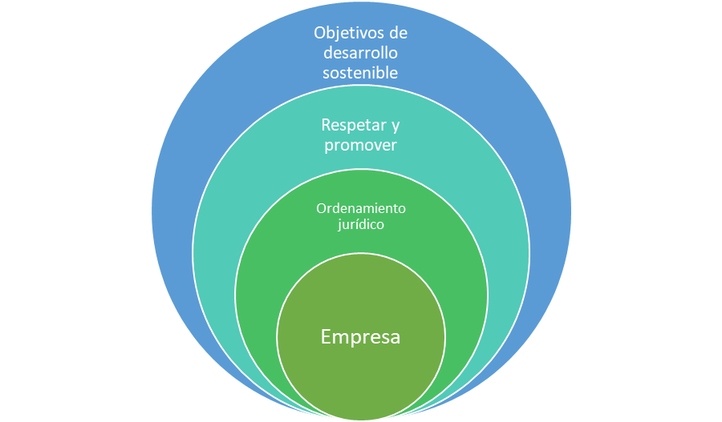
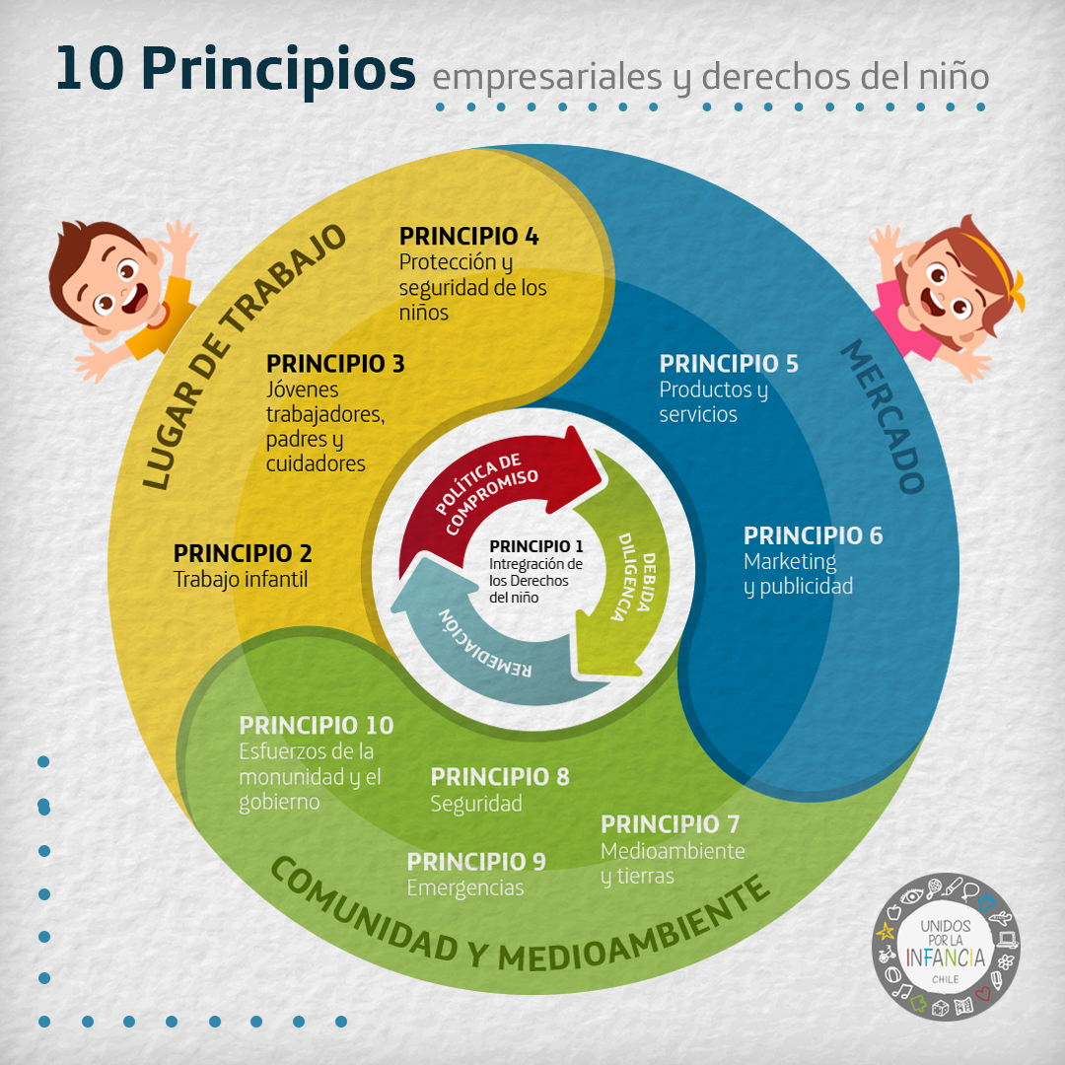
Marco de acciones de las Empresas
ODS
Políticas de compromiso y
Debida Diligencia
Leyes Vigentes
Notes:
Como se observa en la imagen, toda empresa -independiente de su tamaño, está sujeta, en primer lugar, al ordenamiento jurídico nacional (entre ellas, por ejemplo, la ley de pre y post natal para madres, la nueva Ley 21.271 sobre la eliminación del trabajo infantil y protección del adolescente trabajador).
Posteriormente, en un segundo nivel encontramos, guías de organismos internacionales que sirven de inspiración para que todas las empresas puedan generar acciones en el marco del respeto y de la promoción en distintas dimensiones y que estas impacten positivamente en la vida de los niños, niñas y adolescentes, principalmente hablamos, específicamente de los principios Rectores de Empresas y derechos humanos, los 10 principios empresariales de los derechos del niño.
Finalmente, en un último nivel, identificamos los ODS de manera tal que constituyen una guía de acciones que deben realizar tanto las empresas como todos los actores de la sociedad integrar la sostenibilidad en su gestión y que orientan a dar cumplimiento de diversos objetivos: algunos ODS que van en la línea de la conciliación trabajo y familia podemos identificar el ODS Nº1: poner fin a la pobreza, ODS 8: Generar trabajo decente y crecimiento económico, ODS10: Reducción de las desigualdades ,ODS 17 invita a el trabajo en alianza como factor clave para el cumplimiento de los Objetivos propuestos.

Slide 5
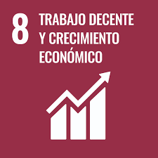
Líneas
Acción
Cadena de Suministro responsable, (E.T.I y trabajo adolescente protegido)
Inversión Social y Relacionamiento Comunitario de las empresas con impacto en la niñez.
Conciliación trabajo y familia con enfoque de derecho.
Marketing y comunicación empresarial con enfoque de derecho en la niñez.
Impactos en el lugar de
trabajo
Impactos en la comunidad y entorno
Impactos en el mercado

Slide 6
Productos
Guía y Catálogo de Buenas Prácticas Empresariales en CTF
Alianza: UNICEF, Chile Crece Contigo.
20 empresas públicas y privadas.
Objetivo: Reconocer buenas prácticas que impacten positivamente en la crianza.

Slide 7
Metodología
Encuentros grupales con representantes de empresas.
Entrevistas personales a gerentes /jefes de áreas de RR.HH
Encuesta ONLINE ( Pandemia)
-Preguntas con selección múltiple.
-Preguntas abiertas
www.uppi.cl

Slide 8
Resultados
Porcentajes | Iniciativas Empresariales en Pandemia
94% | Teletrabajo Flexibilidad horaria.
69% | Resguardo medidas sanitarias en lugar de trabajo.
61% | Webinar Charlas Gratuitas sobre Corresponsabilidad, crianza
50% | Ayuda económica/ Bonos emergencia.
22% | Acuerdo vacaciones adicional a las legales
17% | Extensión postnatal
12% | Incorporación Portales educativos gratuitos para colaboradores, profesionales y comunidad.
Notes:
96% de los colaboradores podían acceder y un 64% contaba con algún sistema de monitoreo.

Slide 9
Hallazgos
Tiempo
Cuidados
Material
Reducción de la jornada laboral
Flexibilidad horaria
Extensión del postnatal
Charlas de apoyo a la crianza/ corresponsabilidad.
Bonos de emergencias.
Bonos por escolaridad.
Notes:
En la sistematización de las guías pudimos identificar 3 tipos de medidas:
La primera dice relación al reconocimiento de los tiempos que requieren las y los trabajadores para cumplir con sus obligaciones familiares ( REDUCCIÓN DE JORNADA LABORAL)
La segunda tiene relación con las medidas de cuidados que se orientan a todas las acciones que las empresas pueden generar para favorecer las condiciones y relaciones de cuidado que madres y padres trabajadores tienen con sus hijos (EXTENSIÓN POST NATAL)
La tercera trata del reconocimiento de las condiciones materiales que requieren para garantizar el desarrollo pleno de sus hijas e hijo ( BONOS DE EMERGENCIAS, becas estudiantiles)

Slide 10
Convención sobre los Derechos
del Niñ@ y Prácticas empresariales
Art. 3 Interés Superior del Niño
Art. 6 Supervivencia y desarrollo.
Art. 18 Crianza por parte de ambos padres
Art. 24 Derecho al más alto nivel de salud
Art. 27 Nivel de vida adecuado para su desarrollo físico, mental, espiritual, moral y social
Art. 28 Derecho a la Educación.
Notes:
Convencidos de que la familia, como grupo fundamental de la sociedad y medio natural para el crecimiento y el bienestar de todos sus miembros, y en particular de los niños, debe recibir la protección y asistencia necesarias para poder asumir plenamente sus responsabilidades dentro de la comunidad”.
La Convención sobre los Derechos del Niño consta de 54 de artículos donde se establecen condiciones mínimas y universales para el desarrollo de niños y niñas que los Estados que la rectifican deben garantizar. Ésta supone 4 principios claves que la orientan y resultarían transversales al conjunto de derechos reconocidos en la Convención: no discriminación, Interés Superior del Niño, supervivencia y desarrollo, y participación. En el ámbito de iniciativas de conciliación trabajo-familia dos de estos resultan fundamentales para su análisis en perspectiva de derechos de la niñez; por una parte, el Interés Superior del Niño, contenido en el artículo 3 donde explicita que todas medidas concernientes a los niños que tomen las instituciones públicas o privadas deben considerar y atender hacia el interés superior del niño.
Por otro lado el artículo n°6 que habla sobre la supervivencia y desarrollo del niño, donde los Estados partes reconocen que todo niño tiene el derecho intrínseco a la vida, como así también garantizar en la máxima medida posible la supervivencia y el desarrollo del niño.
A su vez, es posible distinguir 4 derechos consagrados en la Convención que resultan de interés para el trabajo en materia de conciliación. El primero, y probablemente el más relevante, se trataría del artículo 18 donde se establecen los derechos y obligaciones que ambos padres/madres tendrían en torno a la crianza de sus hijos e hijas. A su vez, el artículo 24 relativo al derecho de los niños de alcanzar el más alto nivel de salud posible , el 27, que refiere al apoyo material que se les debe a las familias para que niños y niñas alcancen un nivel de vida adecuado para su desarrollo físico, mental, espiritual, moral y social. Finalmente destaca también el artículo n° 28 que alude al derecho a la educación.
Porqué mencionamos lo importante de estos artículos que enaman de la convención, porque es clave el rol de las empresas como cogarante de los derechos de la niñez y la invitación para las empresas es que puedan incorporar dentro de sus reportes la perspectiva de la niñez.
Entonces la pregunta es cómo las empresas pueden incorporar esta perspectiva….

Slide 11
Reporte de acciones
Identificar tipo de medida
- Cuidado
- Material
- Tiempo
Identificar la iniciativa
Bonos.
Cantidad de colaboradores / quienes pueden acceder al beneficio
Flexibilidad horaria.
Charla
Derecho de la Niñez
ART. 3
ART.6
ART 18
ART 24
ART 27
ODS
con perspectiva de Niñez
Notes:
El cuadro tiene por objetivo realizar una lectura desde la perspectiva de derechos de la niñez de las iniciativas declaradas por las empresas, atribuyendo a cada una el derecho reconocido por la Convención que se ve involucrado. La intención del ejercicio consiste en visibilizar los modos en que las iniciativas en materia de conciliación impactan positivamente en la niñez, su bienestar y desarrollo, y con ello, identificar el rol que tienen las empresas como co-garantes en el respeto y promoción de los derechos de la niñez.
EJEMPLO:
Acuerdo de trabajo flexible.
Art. 3 Interés Superior del Niño
Art. 6 Supervivencia y desarrollo
Art. 18 Crianza por parte de ambos padres.
Extensión Post natal
Art. 3 Interés Superior del Niño
Art. 6 Supervivencia y desarrollo
Art. 18 Crianza por parte de ambos padres.
Art. 24 Derecho al más alto nivel de salud
Art. 27 Nivel de vida adecuado para su desarrollo físico, mental, espiritual, moral y social

Slide 12
Reporte de acciones
con perspectiva de Niñez
Tipo de Iniciativa | Tipo de Medida | N° beneficiados | Derecho Niñez | ODS
Extensión post Natal | Cuidado Tiempo Material | 12% (15 trabajadores) | Art. 3 Art. 6 Art. 18 Art. 24 Art. 27
Notes:
El cuadro tiene por objetivo realizar una lectura desde la perspectiva de derechos de la niñez de las iniciativas declaradas por las empresas, atribuyendo a cada una el derecho reconocido por la Convención que se ve involucrado. La intención del ejercicio consiste en visibilizar los modos en que las iniciativas en materia de conciliación impactan positivamente en la niñez, su bienestar y desarrollo, y con ello, identificar el rol que tienen las empresas como co-garantes en el respeto y promoción de los derechos de la niñez.
EJEMPLO:
Acuerdo de trabajo flexible.
Art. 3 Interés Superior del Niño
Art. 6 Supervivencia y desarrollo
Art. 18 Crianza por parte de ambos padres.
Extensión Post natal
Art. 3 Interés Superior del Niño
Art. 6 Supervivencia y desarrollo
Art. 18 Crianza por parte de ambos padres.
Art. 24 Derecho al más alto nivel de salud
Art. 27 Nivel de vida adecuado para su desarrollo físico, mental, espiritual, moral y social

Slide 13
Recomendaciones
para las empresas
Reconocer el impacto de las políticas en conciliación trabajo y familia.
Incorporar el enfoque de derecho de NNA en las políticas internas de las organizaciones y empresas.
Identificar cantidad de colaboradores de las empresas /instituciones que tienen hijos e hijas menores de 18 años
Conocer como viven sus colaboradores, en especial las mujeres que tienen niños en la primera infancia.
Identificar cuales han sido las necesidades educativas, económicas o de salud mental de los hijos e hijas de colaboradores.
No siempre se requieren grandes esfuerzos económicos, sino más bien liderazgos flexibles.
Notes:
1). Reconocer que todas las iniciativas /políticas en conciliación trabajo y familia impactan ya sea positiva o negativamente en los hijos e hijas de sus colaboradores. Y en el caso de que impacten negativamente, esto puede conllevar a posibles vulneraciones en los derechos de la niñez: como lo es la deserción escolar o el trabajo infantil doméstico.
2). Identificar cantidad de colaboradores que tienen hijos e hijas menores de 18 años.
3). Conocer como viven sus colaboradores, en especial las mujeres con niños menores de 9 años.
4) Identificar las necesidades de los hijos e hojas de sus colaboradores : educativas , de salud mental de los hijos e hijas de manera de poder buscar redes de apoyo por parte de la empresa.
5) Y algo muy importante y que se ha evidenciado en las sistematizaciones de las entrevistas y encuestas que hemos realizado:
1. Muchas de las acciones empresariales en conciliación trabajo y familia, no son miradas desde la OPTICA de la niñez.
2. No siempre se requieren grandes esfuerzos económicos, sino más bien liderazgos flexibles y voluntades.
Y por último….
Transitar de una concepción del cuidado de niñas y niños vinculada a una noción familiar - feminizada - a una que abarque de forma integral la responsabilidad SOCIAL.
Aunar agendas de trabajo, género, derechos humanos y niñez.
Familia
Estado
Empresas y mundo del trabajo productivo.

Slide 14
